Slide 1
y
Matrice d'élévation
x
z
VtkPoints
VtkFloatArray
VtkCellArray
Coordonnées (x,y,z)
Scalar (z)
Cells
VtkPolyData
PolyData
vtkPolyDataMapper
Mapper

Slide 2
-5
x
+5
-5
+5
y

Slide 3
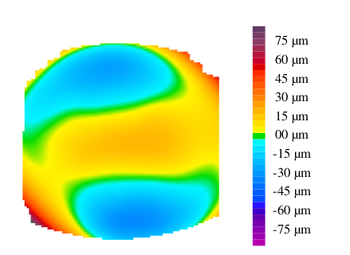
Couleurs

